Slide 1
INAUGURAÇÃO DA PRAÇA
CLEMENTE RAYMUNDO SAUTHIER
HOMENAGEM PELOS SEUS 100 ANOS
CARLOS BARBOSA, 18 ABRIL 1998

Slide 2
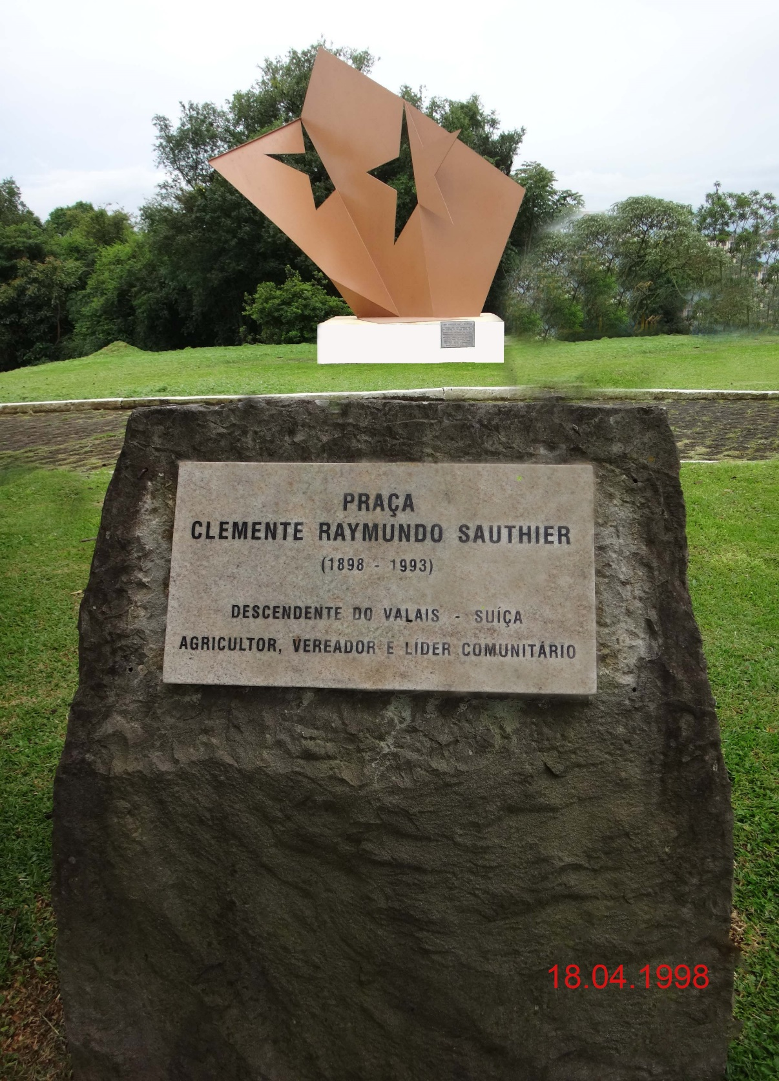
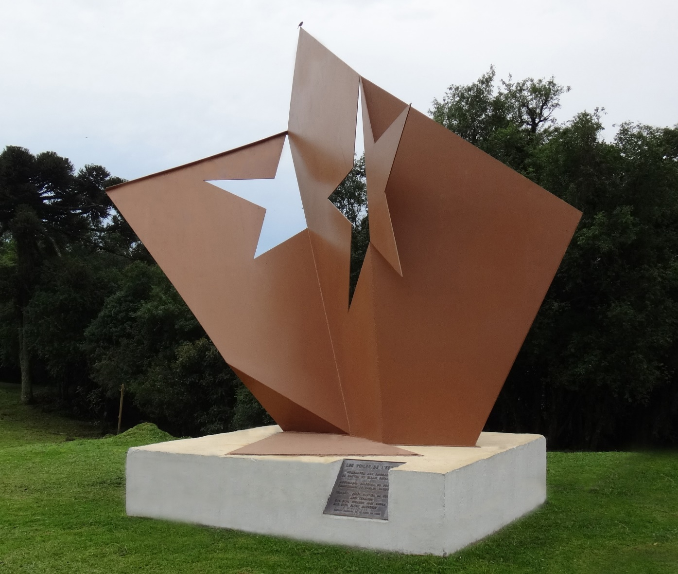
Praça Clemente Raimundo Sauthier Homenagem da Prefeitura Municipal ao seu ilustre cidadão barbosence, líder comunitário e vereador

Slide 3
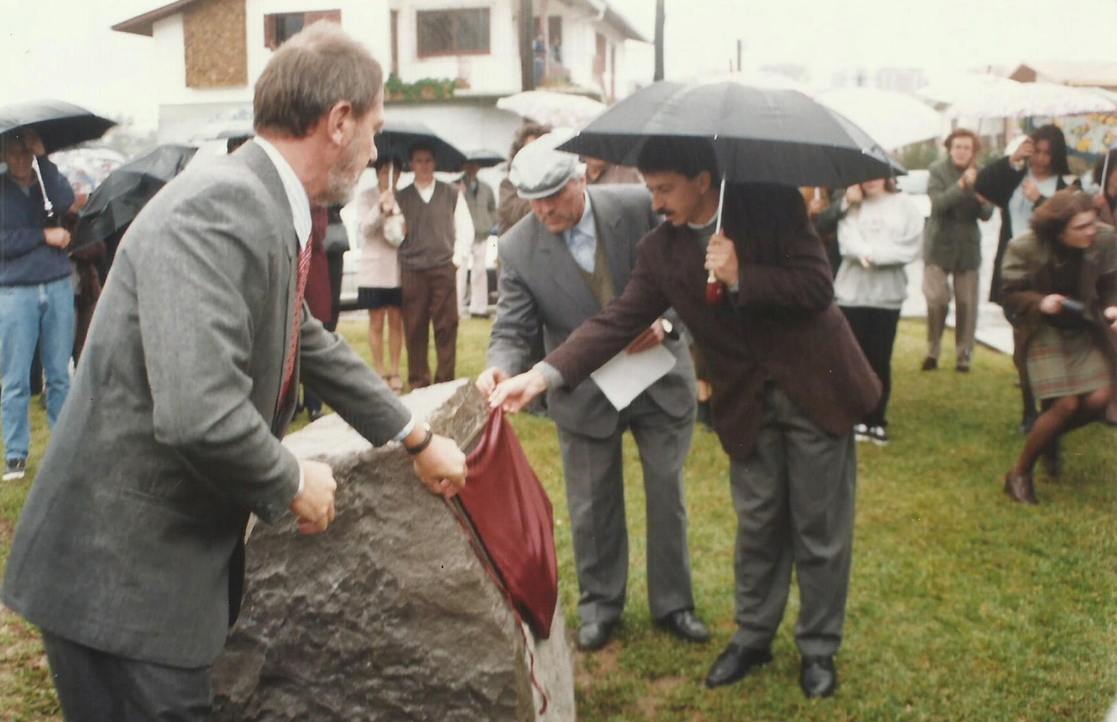
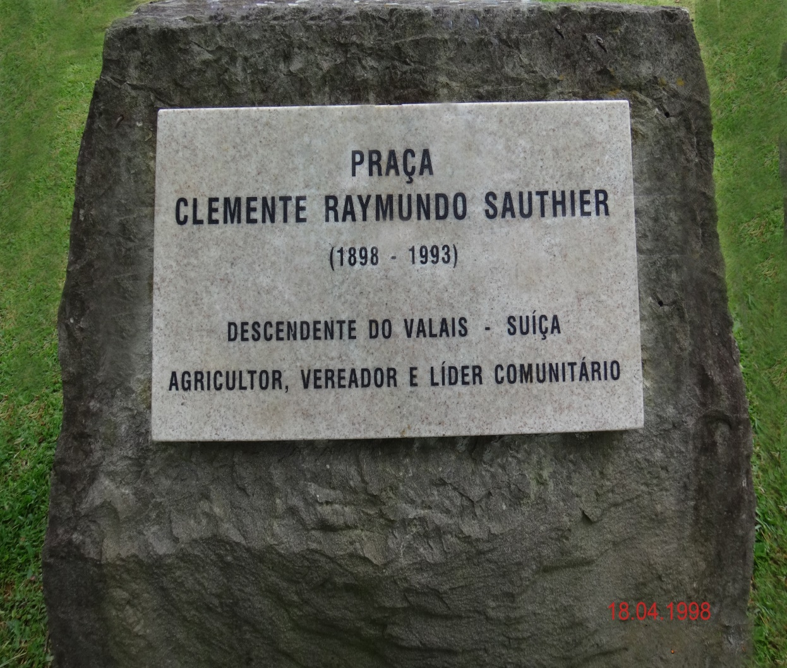
Descerramento da Placa na inauguração da Praça Clemente Raymundo Sauthier
Tiago Guerra, presidente do Legislativo, Pe. Ademar Agostinho Sauthier e Rogério Migot, prefeito de Carlos Barbosa, RS

Slide 4
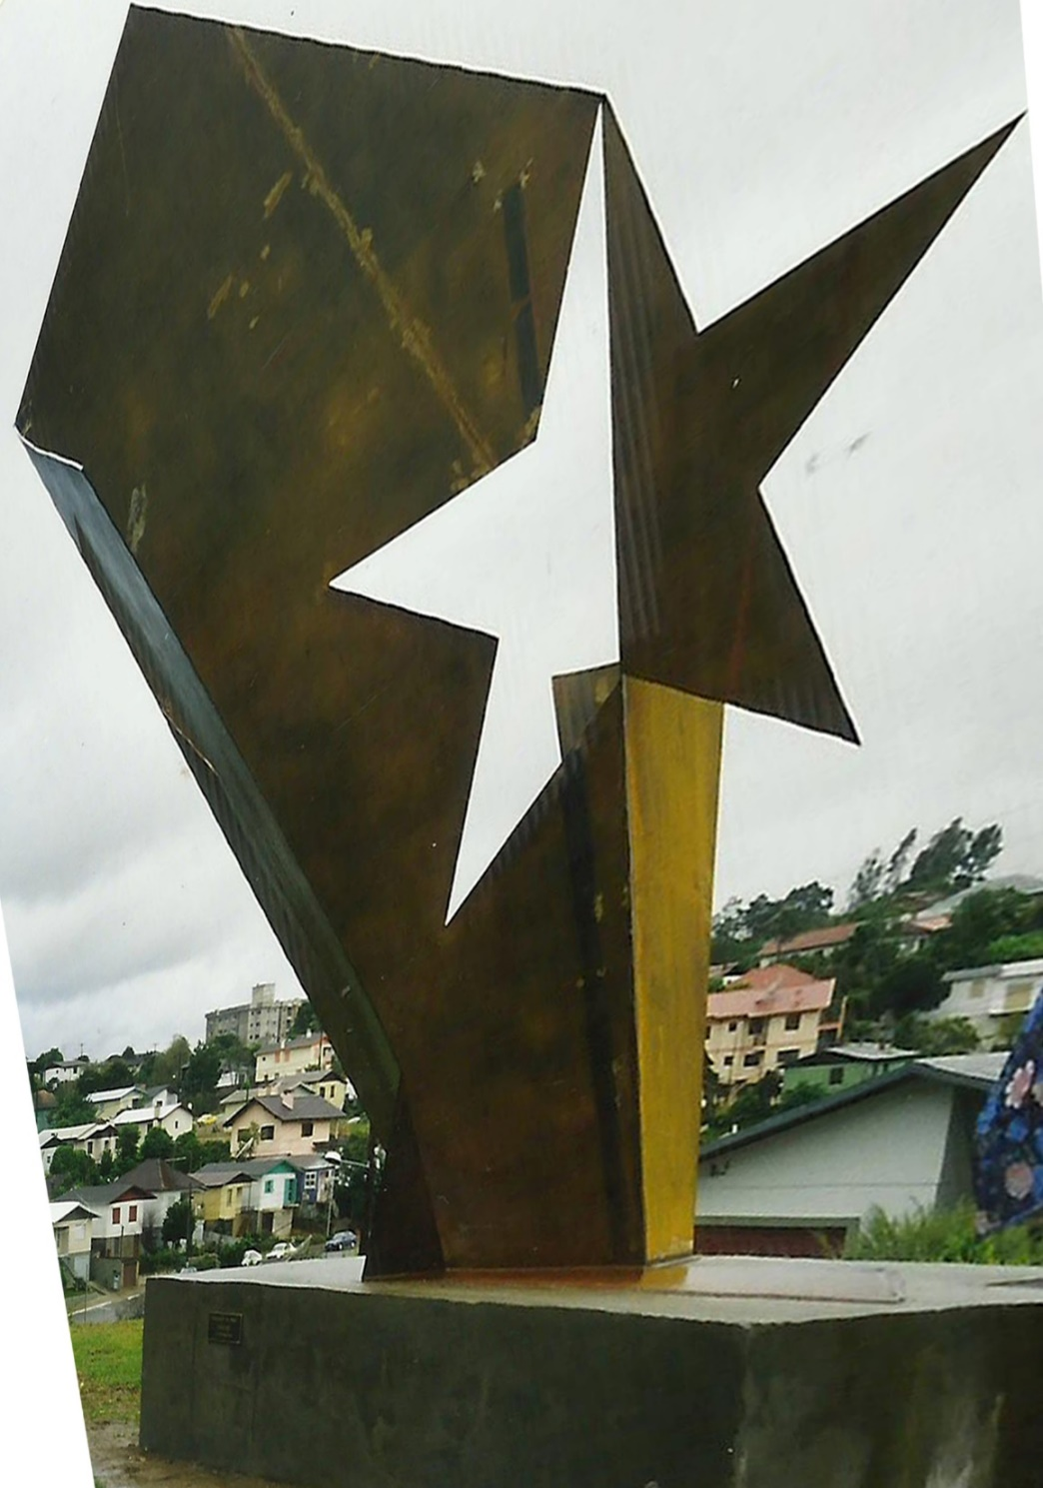
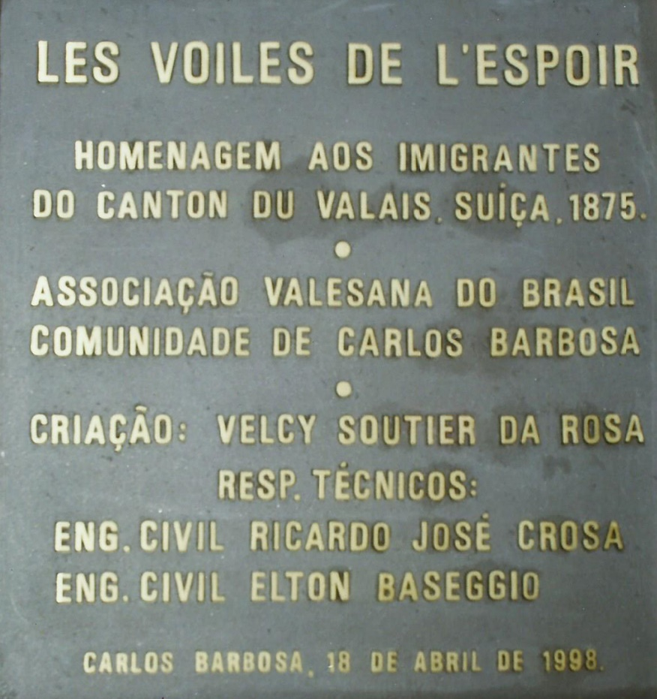

Slide 5
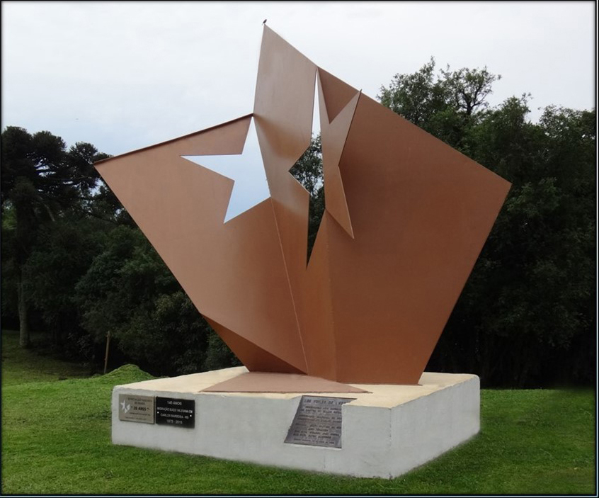
“Les Voiles de L’Espoir”
“As Velas da
Esperança”
Monumento da AVB, núcleo de Carlos Barbosa, em homenagem aos Imigrantes Suíço-Valesanos de 1975.
Criação: Velcy Soutier
Praça: Clemente
Raymundo Sauthier

Slide 6
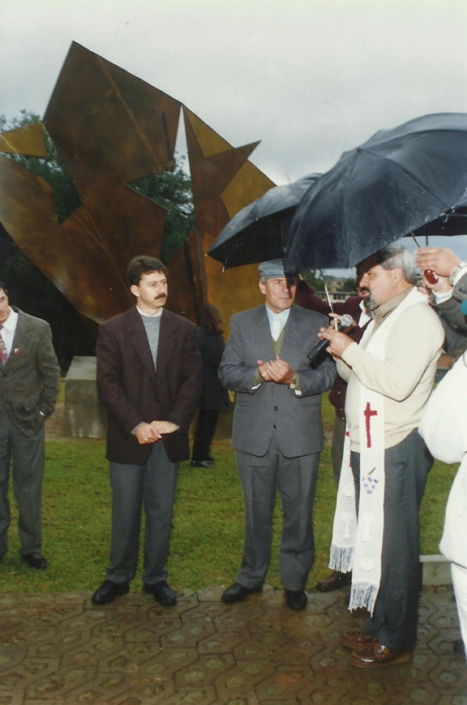
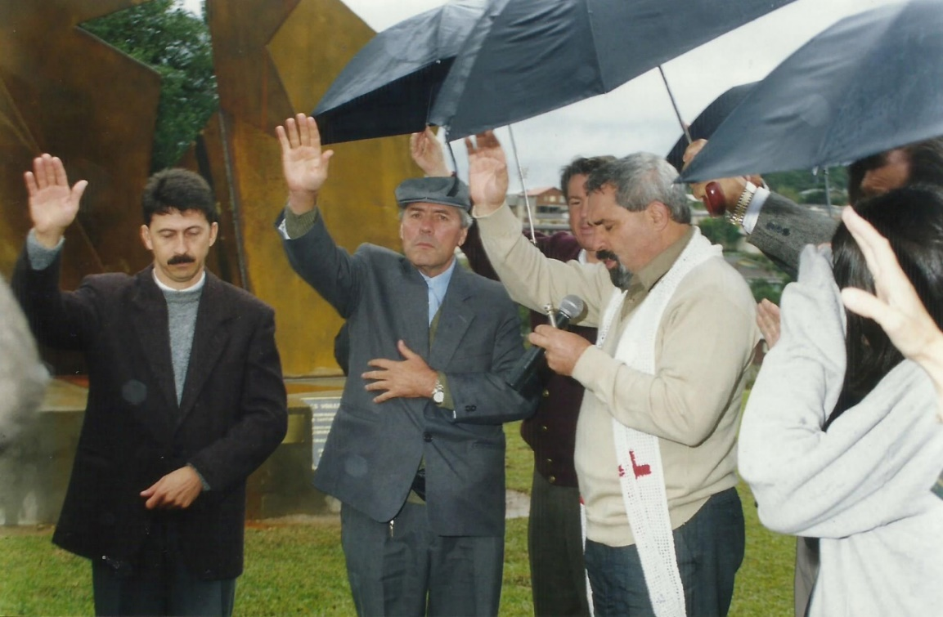
Pe. Décio Podoski, pároco local, abençoando a Praça. Acompanham o prefeito Rogério Migot e Pe. Ademar Agostinho Sauthier

Slide 7
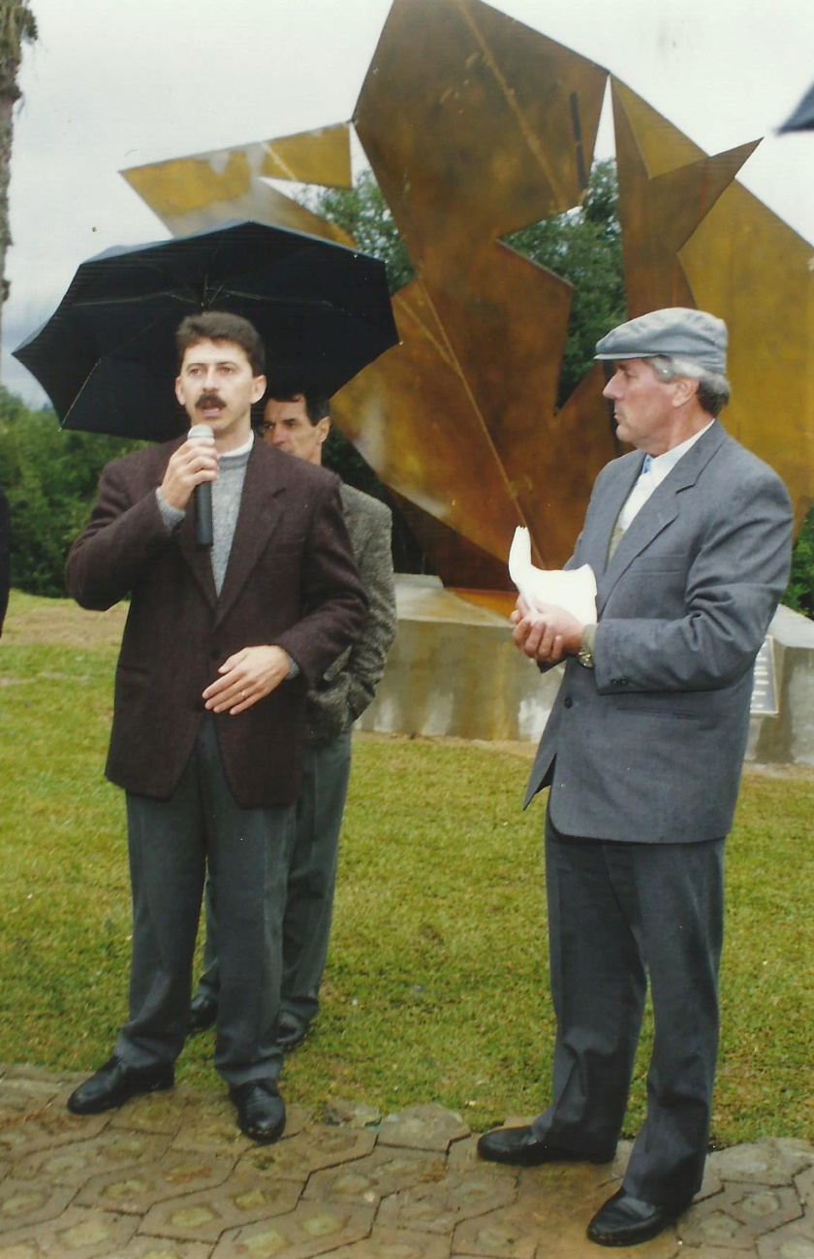
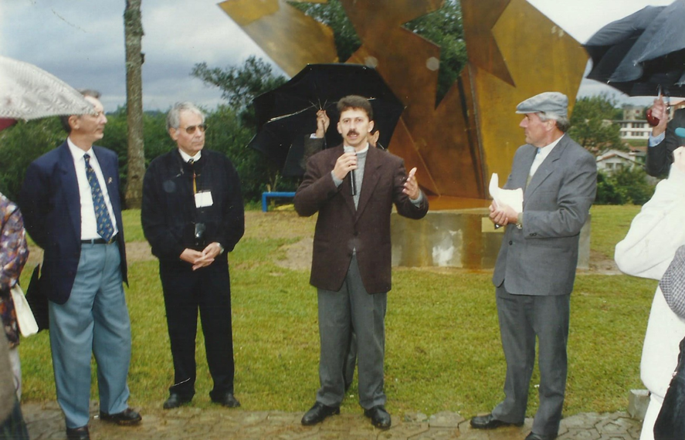
Rogério Migot, prefeito de CB, fazendo uso da palavra e Pe. Ademar ao lado
Abaixo:
Adonis Valdir Fauth, Roland Gay-Crosier, Rogério Migot e Pe. Ademar Agostinho Sauthier

Slide 8
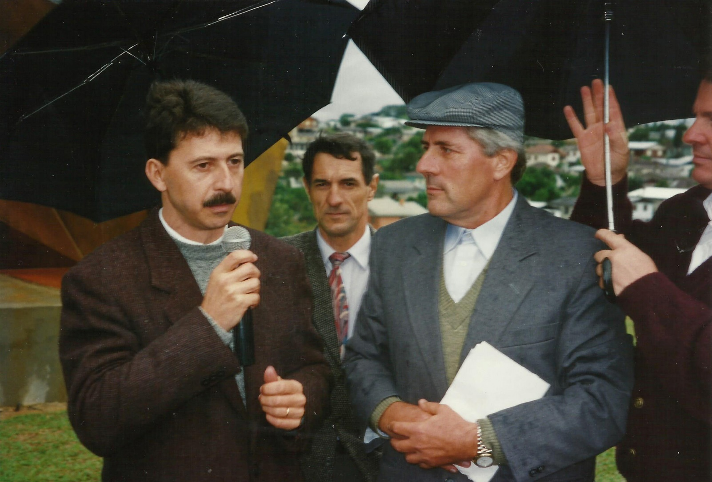
Inauguração da Praça Clemente Raymundo Sauthier
Rogério Migot, prefeito de CB
Velcy Soutier,
desainer e artista
plástico da praça
Pe. Ademar
Agostinho
Sauthier, filho de Clemente
Ivo Sartor,
presidente da
ASVB

Slide 9
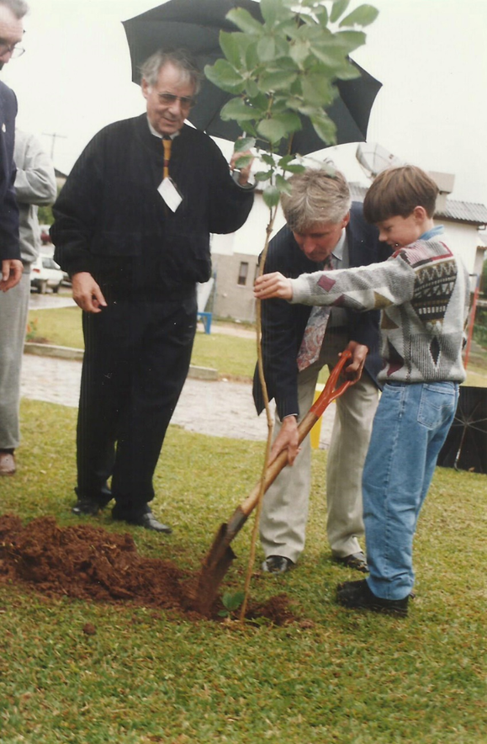
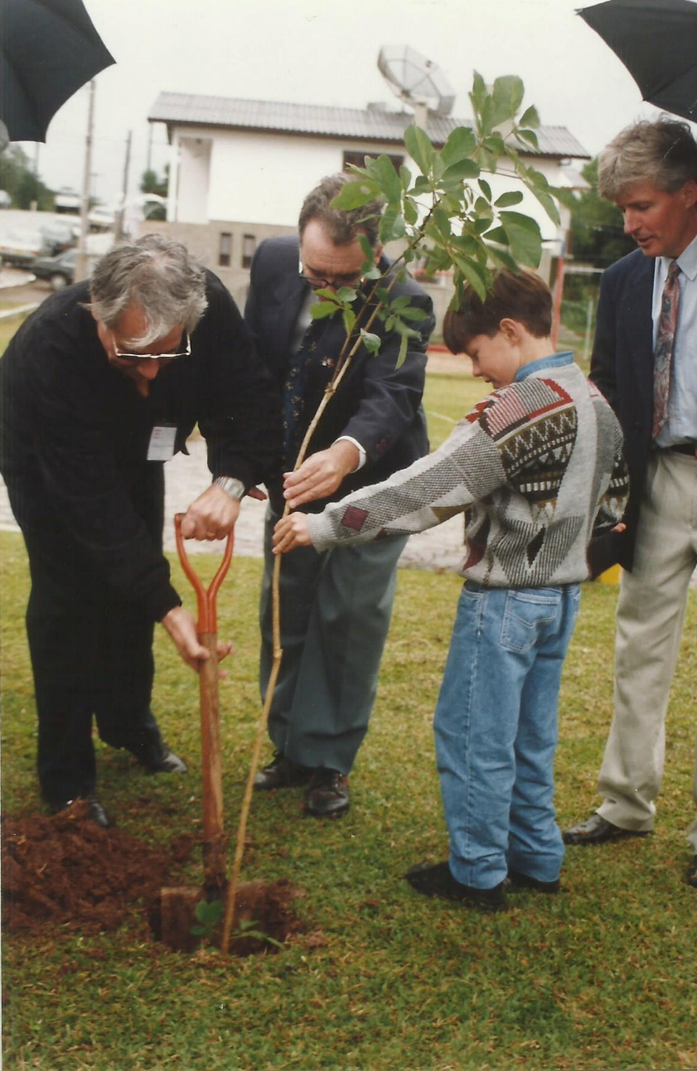
Praça Clemente Raymundo Sauthier.
Plantio de um Ipê amarelo, flor símbolo do Brasil.
À esq. Roland Gay-Crosier, .............. e
..............
À dir. Roland Gay-Crosier, Adonis Valdir Fauth, ...........,
.....................

Slide 10
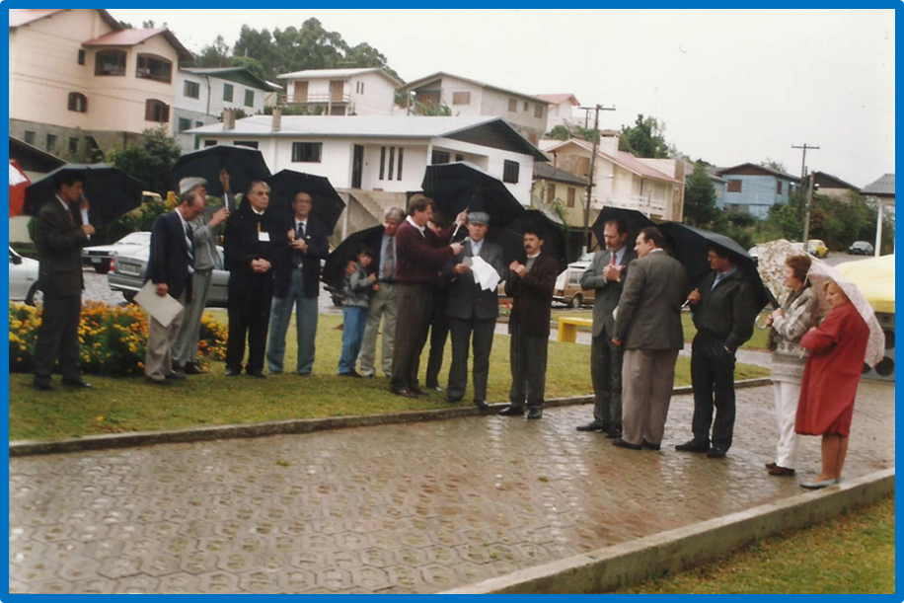
Inauguração da Praça Clemente Raymundo
Sauthier
Presença de autoridades Eclesiásticas e Civis - ASVB, Valeisans du Monde, prefeito e vereadores do município de Carlos Barbosa
Carlos Barbosa,
18/04/1998

